Slide 1
Inventura Jarci&Magarci

Slide 2
Sadržaj
Opis zadatka
Pregled zahtjeva
Korišteni alati i tehnologije
Arhitektura
Organizacija rada
Iskustva

Slide 3
Opis zadatka
Cilj projekta – izrada mobilne aplikacije za obavljanje inventure skladišta
Pomoću kamere mobilnog telefona očitavaju se bar i QR kodovi artikala
Tri vrste korisnika – skladištar, šef skladišta i direktor
Prikazuju se informacije o artiklu, njegova lokacija, broj artikala, obavještavanje nadležnih, preraspodjela artikala

Slide 4



Postojeća rješenja
EZOfficeInventory
Skeniranje bar i QR kodova, praćenje inventure
Omogućeno povezivanje RIFD čitača
CountIt
Povezivanje više mobilnih uređaja na više lokacija skladišta te spremanje svih promjena u oblak
Uživo praćenje stanja inventure
Erply
Offline brojanje artikala
Povijest skeniranih artikala i naj taj način brže prepoznavanje i skeniranje
Notifikacije korisnicima ako se broj nekog artikla previše smanji

Slide 5
Pregled zahtjeva
Funkcionalni zahtjevi:
Mogućnost skeniranja bar i QR koda artikla
Pregled povijesti unosa artikala
Primanje, prosljeđivanje i razrješavanje obavijesti
Pregled stanja artikala u svim skladištima i inventurama
Pregled statistike pogrešaka skladištara
Dodavane i uklanjanje artikala i kategorija

Slide 6
Pregled zahtjeva
Nefunkcionalni zahtjevi:
Dohvaćanje lokacije korisnika preko GPS modula
Mogućnost rada više korisnika u stvarnom vremenu
Korištenje hrvatske abecede pri unosu i prikazu tekstualnog sadržaja
Pristup bazi podataka ne smije trajati dulje od nekoliko sekundi
Sustav treba biti jednostavan za korištenje
Mobilna aplikacija mora biti pisana objektno orijentiranim jezikom

Slide 7
Korišteni alati i tehnologije
Flutter (https://flutter.dev/)
Googleov open-souce alat za izradu multi-platform aplikacija
Dart (https://dart.dev/)
Programski jezik korišten za izradu aplikacije
Firebase (https://firebase.google.com/)
Firebase Authentication – sustav za autentifikaciju korisnika
Cloud Firestore – NoSql baza podataka
Android Studio (https://developer.android.com/studio)
Integrirano razvojno okruženje za OS Android, korišteno primarno za emulator
Visual Studio Code (https://code.visualstudio.com/)
Uređivač izvornog koda
Discord, WhatsApp (https://discord.com/, https://www.whatsapp.com/)
Komunikacija unutar tima

Slide 8
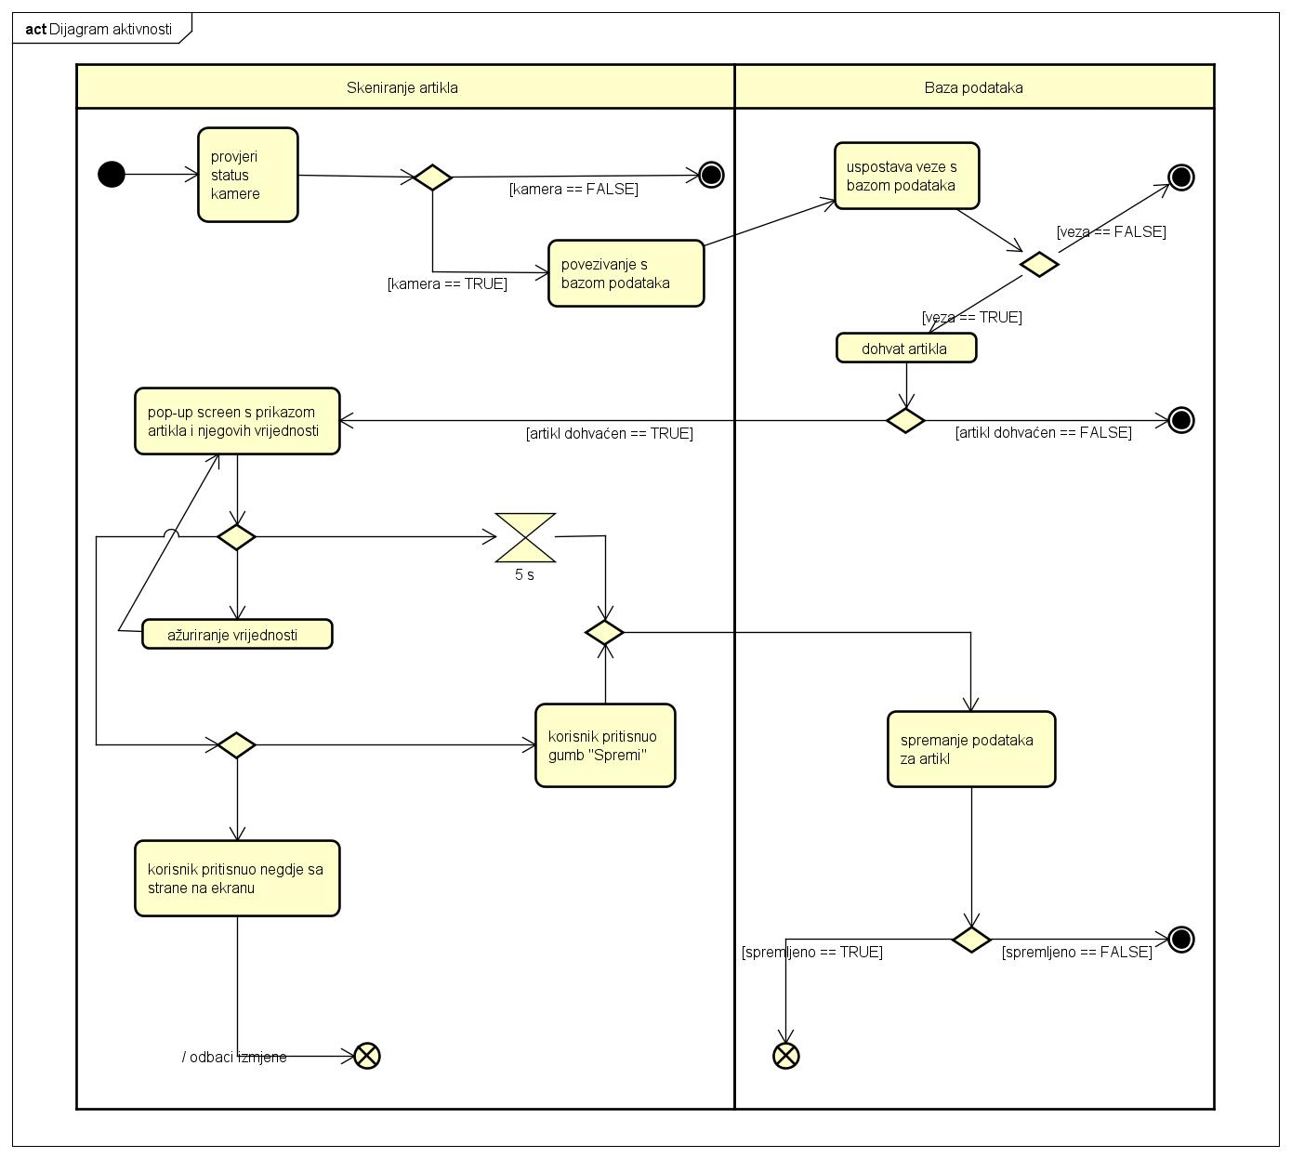
Arhitektura sustava – Dijagram aktivnosti
Opisuje proces skeniranja artikala
Prikazuje komunikaciju aplikacije i baze podataka
Aplikacija provjerava status kamere
Povezivanje s bazom i dohvat traženog artikla
Promjena vrijednosti artikla
Ponovno povezivanje s bazom i spremanje novih vrijednosti

Slide 9
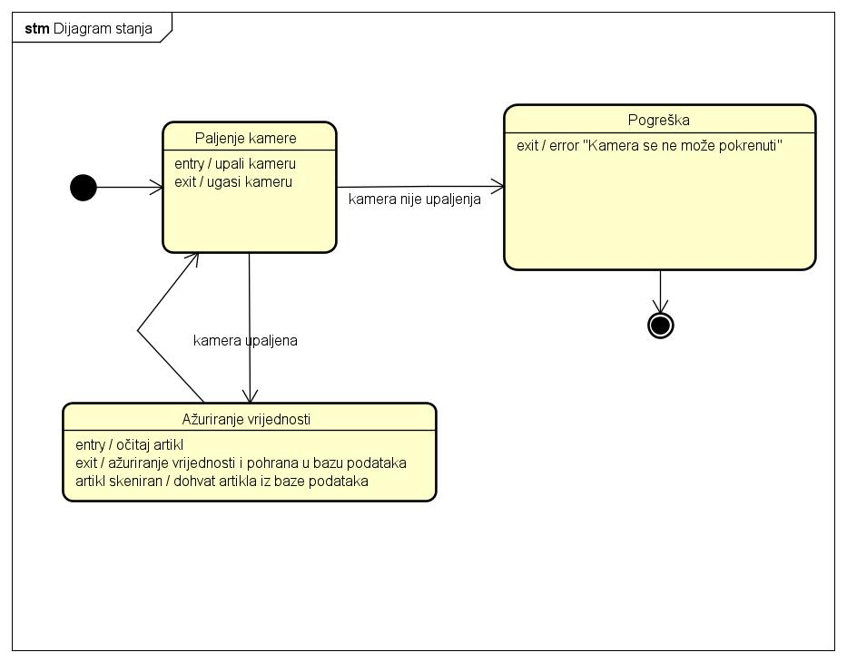
Arhitektura sustava – Dijagram stanja
Proces paljenja kamere prilikom skeniranja artikala
Na početku se pokušava upaliti kamera uređaja
Dva slučaja:
Kamera uspješno upaljena
Očitava se barkod artikla i dohvaćaju se podaci iz baze
Korisnik može mijenjati podatke te se oni pohranjuju u bazu podataka prilikom završetka rada s artiklom
Gašenje kamere uređaja
Kamera nije uspješno upaljena
Dojava pogreške korisniku i prekidanje rada

Slide 10
Organizacija rada
Početak
Upoznavanje sa zadatkom
Raspodjela u dva tima, jedan za frontend i jedan za backend i bazu podataka
Linija razvoja
Česti sastanci zbog lakše raspodjele zadataka, rješavanja bugova, testiranja te programiranja
Paralelno dokumentiranje
Obavljano testiranje u sklopu Firebase platforme

Slide 11
Iskustvo
Komunikacija preko stalno dostupnih društvenih mreža (WhatsApp) za kraća pitanja s jednostavnim odgovorima
Komunikacija preko bolje organiziranih društvenih mreža (Discord) za složenija pitanja (odvojeni kanali po tematici itd.)
Redovito sastajanje održava kontinuitet i projekt konstantno raste
Planiranje je uistinu pola posla
Dijelovi procesa koji su bili detaljno isplanirani puno su brže imali vidljive rezultate od onih koji nisu bili tako dobro planirani

Slide 12
Jarci&Magarci
Nina Anić, nina.anic@fer.hr
Marko Bagarić, marko.bagaric@fer.hr
Filip Begović, filip.begovic@fer.hr
Tin Jukić, tin.jukic@fer.hr
Karlo Franić, karlo.franic@fer.hr
Borna Rebić-Taučer, borna.rebic-taucer@fer.hr
Elena Wachtler, elena.wachtler@fer.hr

